Slide 1
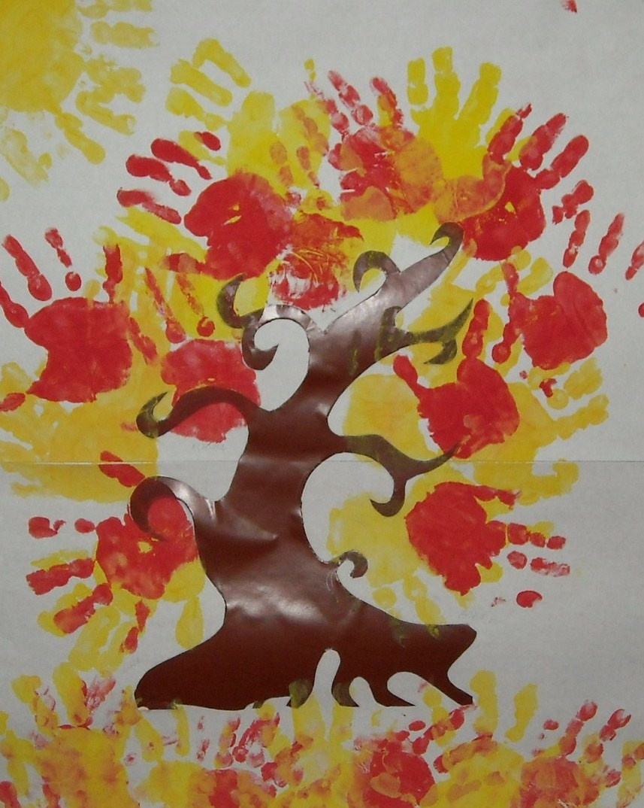
Коллективная работа
ОСЕННЕЕ ДЕРЕВО
НАШЕ ТВОРЧЕСТВО

Slide 2
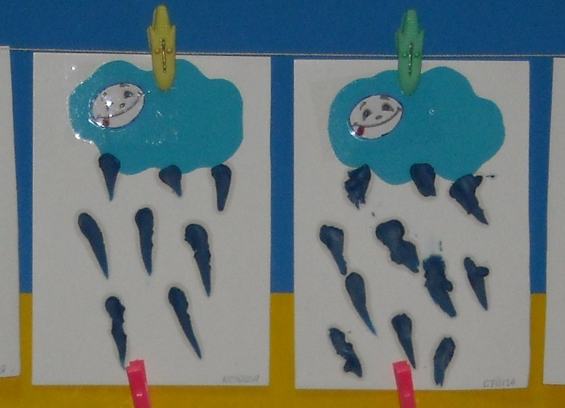
ЛЕПКА
ДОЖДИК

Slide 3
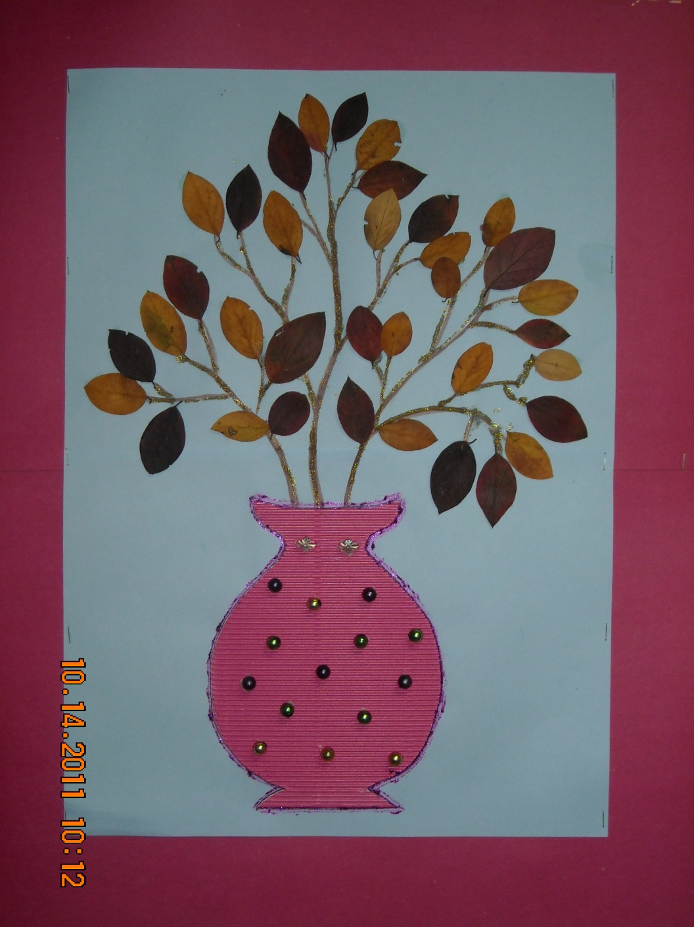
КОЛЛЕКТИВНАЯ РАБОТА
ОСЕННИЙ БУКЕТ

Slide 4
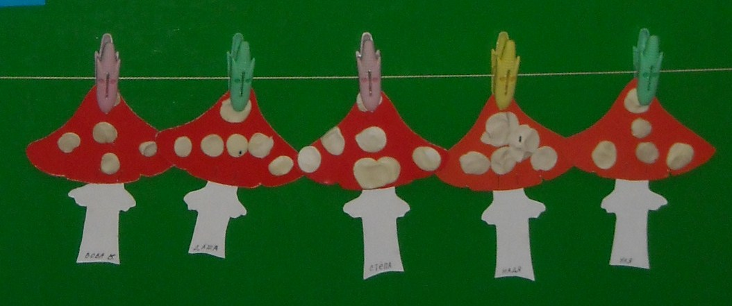
ЛЕПКА
МУХОМОРЫ

Slide 5
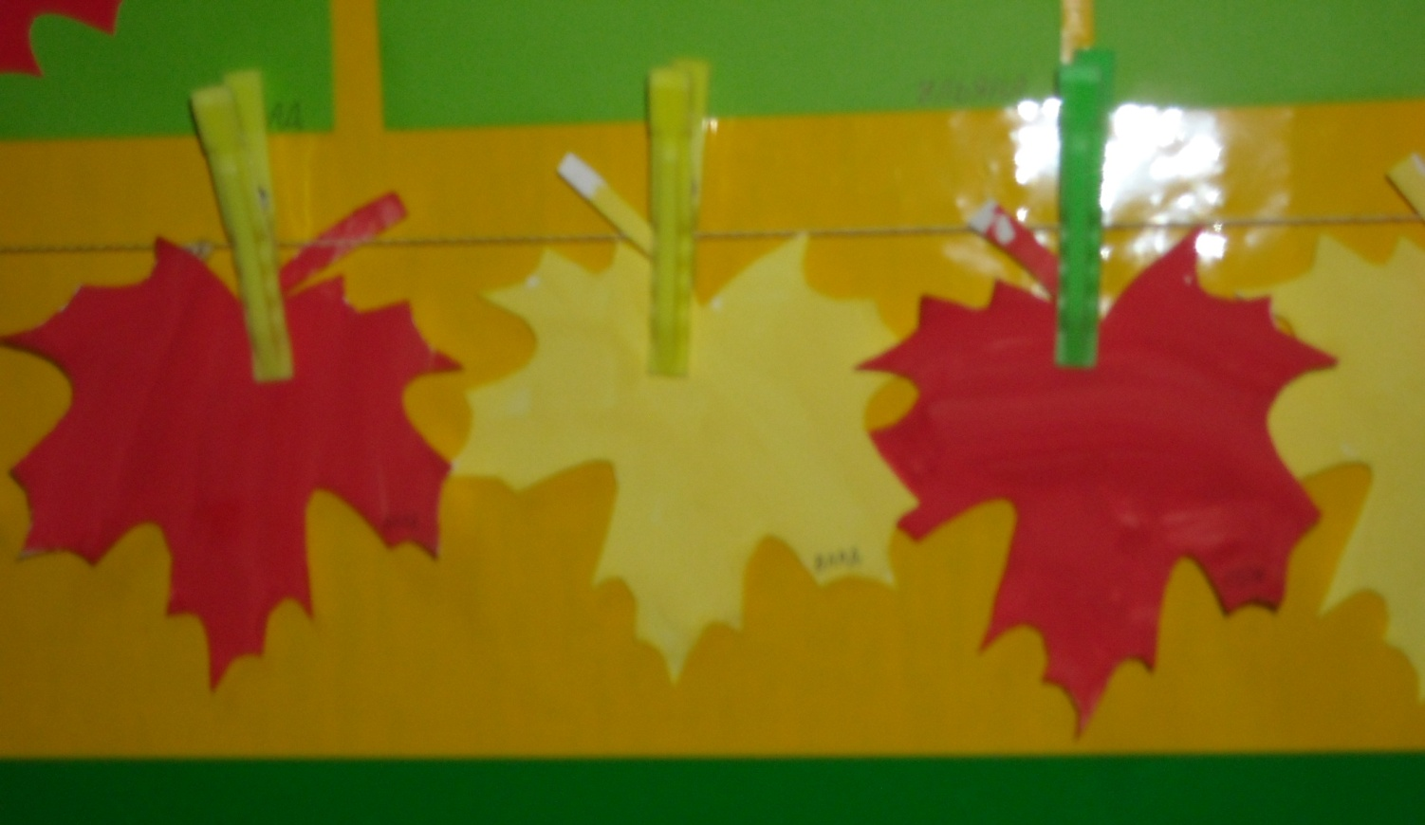
РИСОВАНИЕ
ОСЕННИЕ ЛИСТОЧКИ

Slide 6
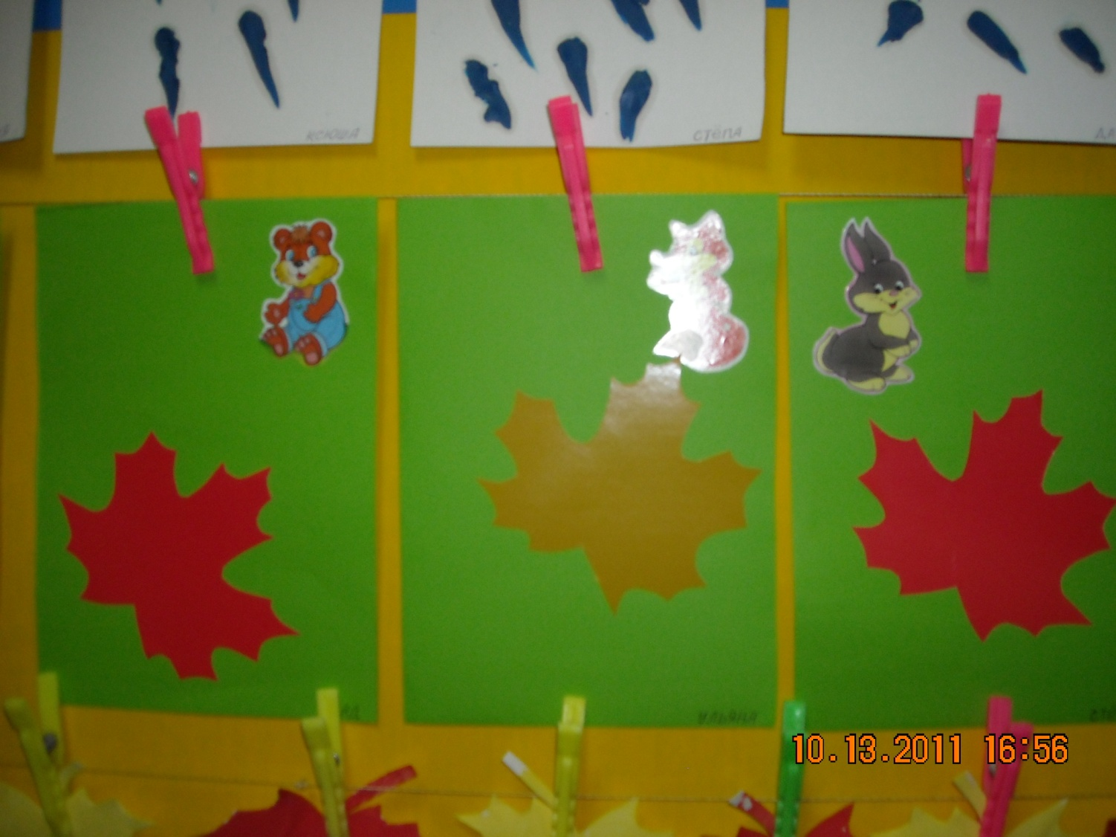
АППЛИКАЦИЯ
ЛИСТОЧКИ ДЛЯ ЗВЕРЯТ

